Slide 1








Bài 42
ao eo

Slide 2



Slide 3
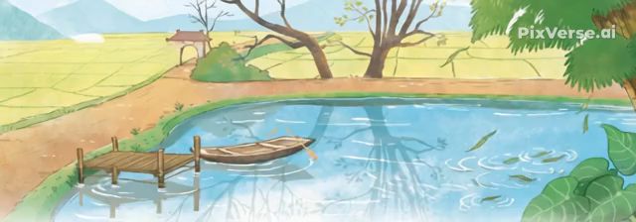


Slide 4
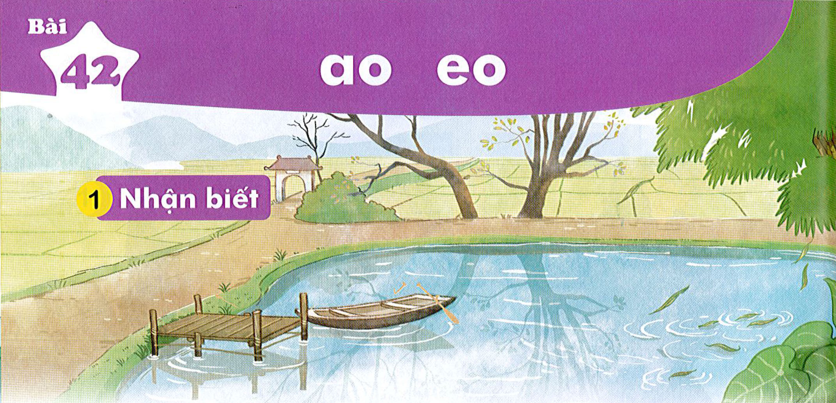

Bài
ao eo
42
Nhận biết
1
Ao thu lạnh leo nước trong veo.
͂

Slide 5
Đọc
2
ao
eo
l
eo
leo
̃

Slide 6
So sánh
a
ao
o
e
eo
o

Slide 7
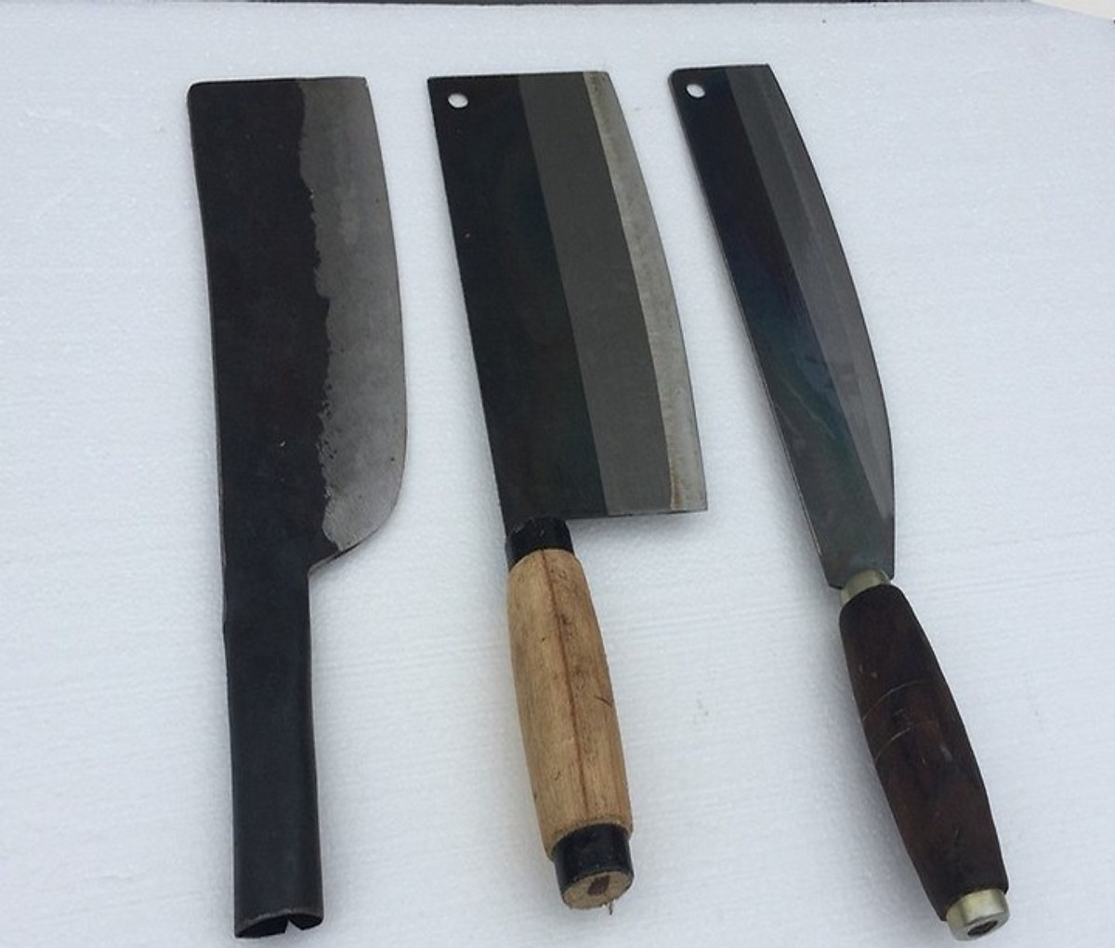
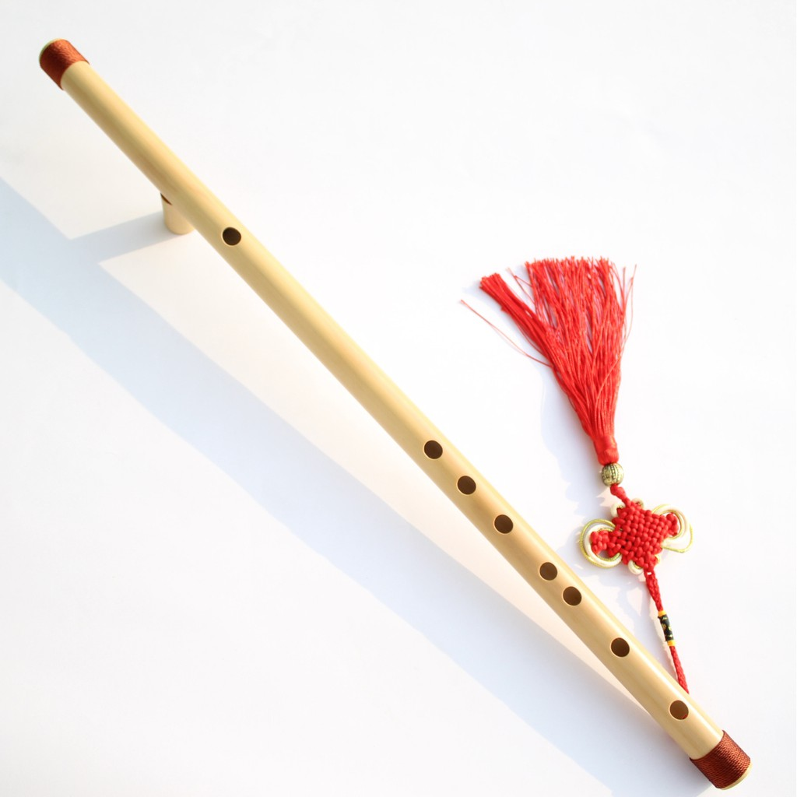
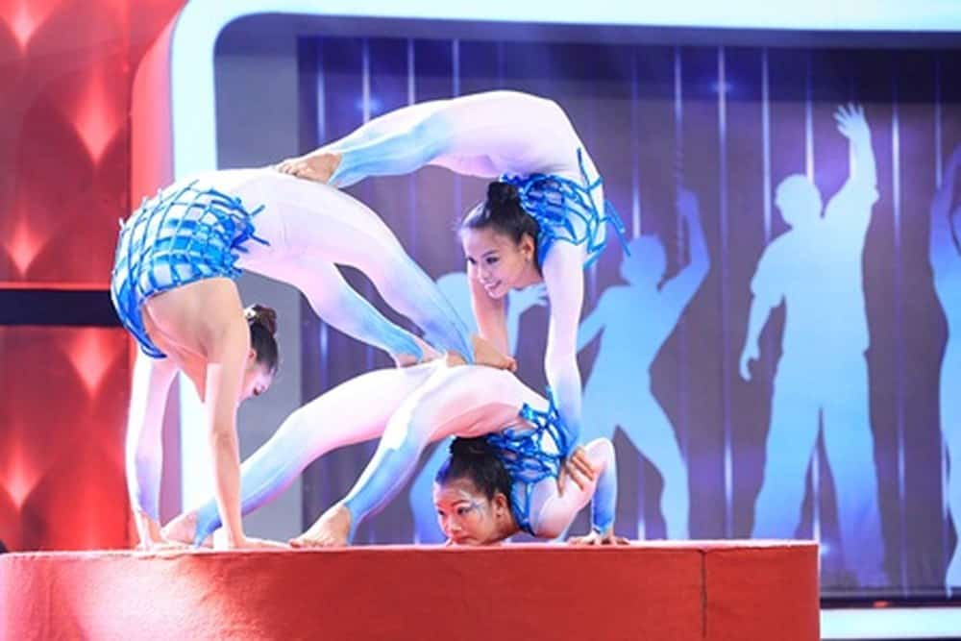
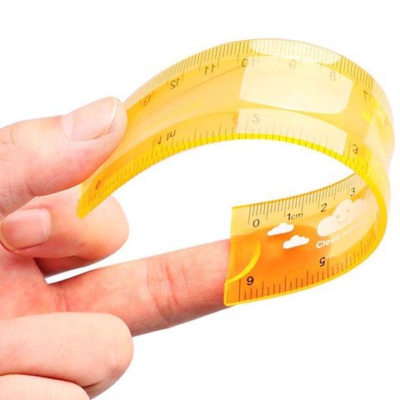
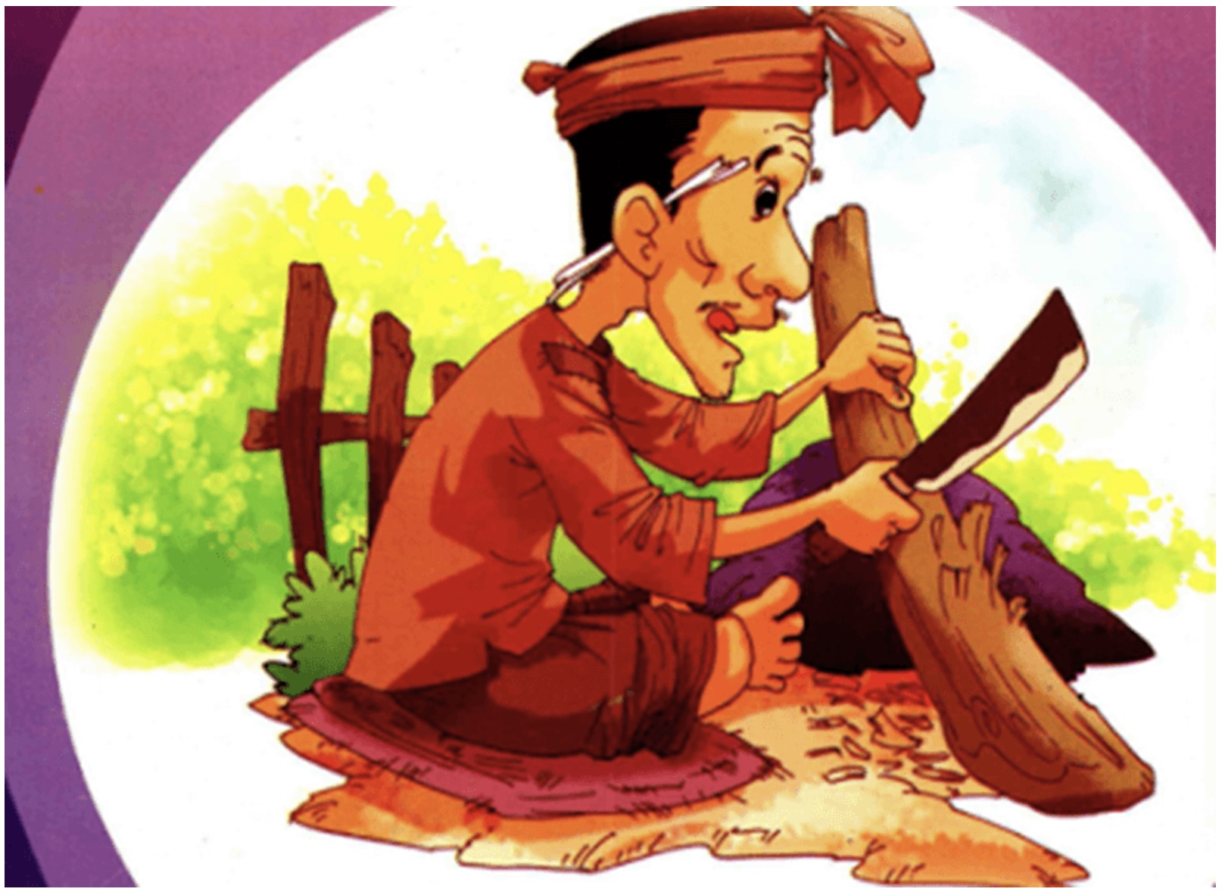
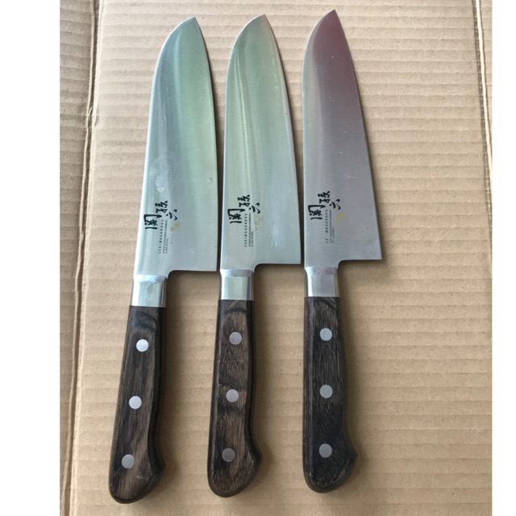
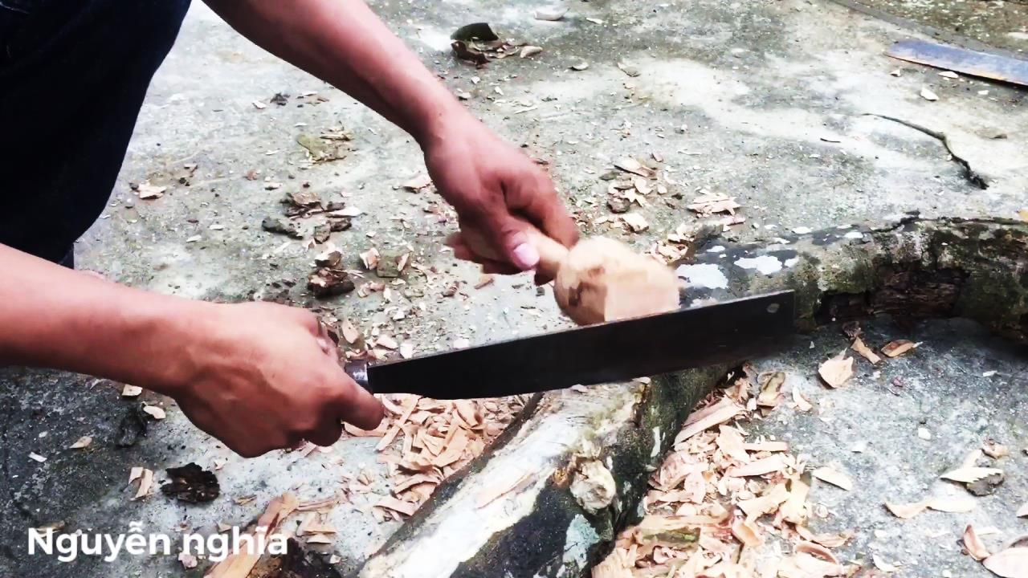
ao
ao
ao
eo
eo
eo
chào
dao
sáo
dẻo
đẽo
kẹo

Slide 8
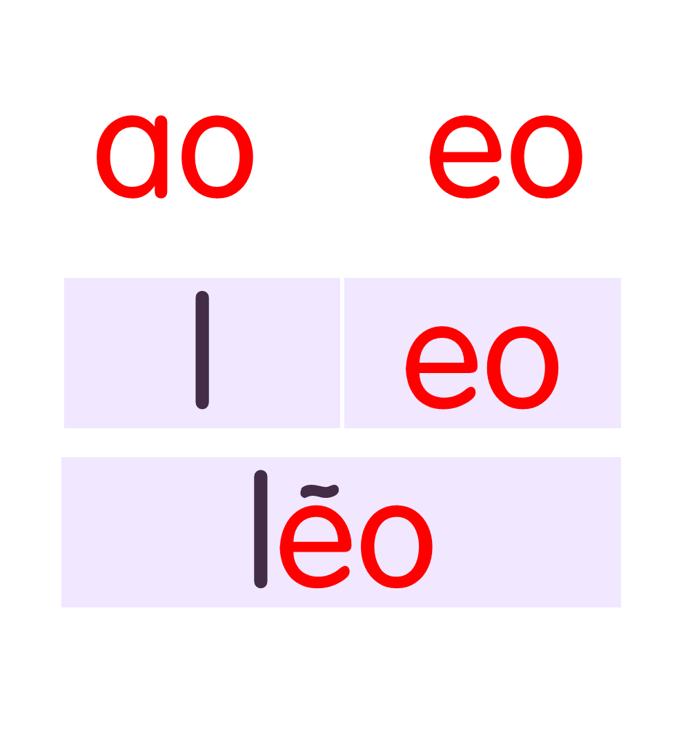


Slide 9

ngôi sao
ao

Slide 10
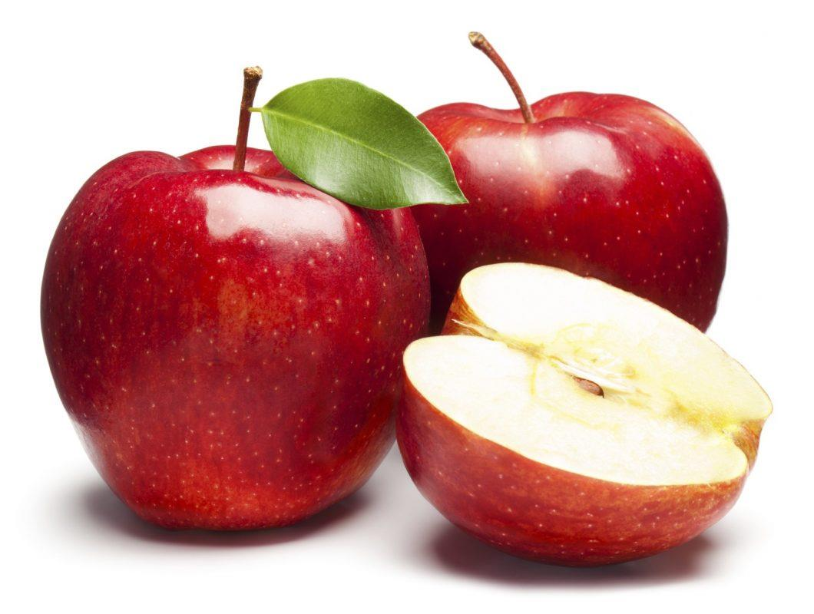
quả táo
ao

Slide 11
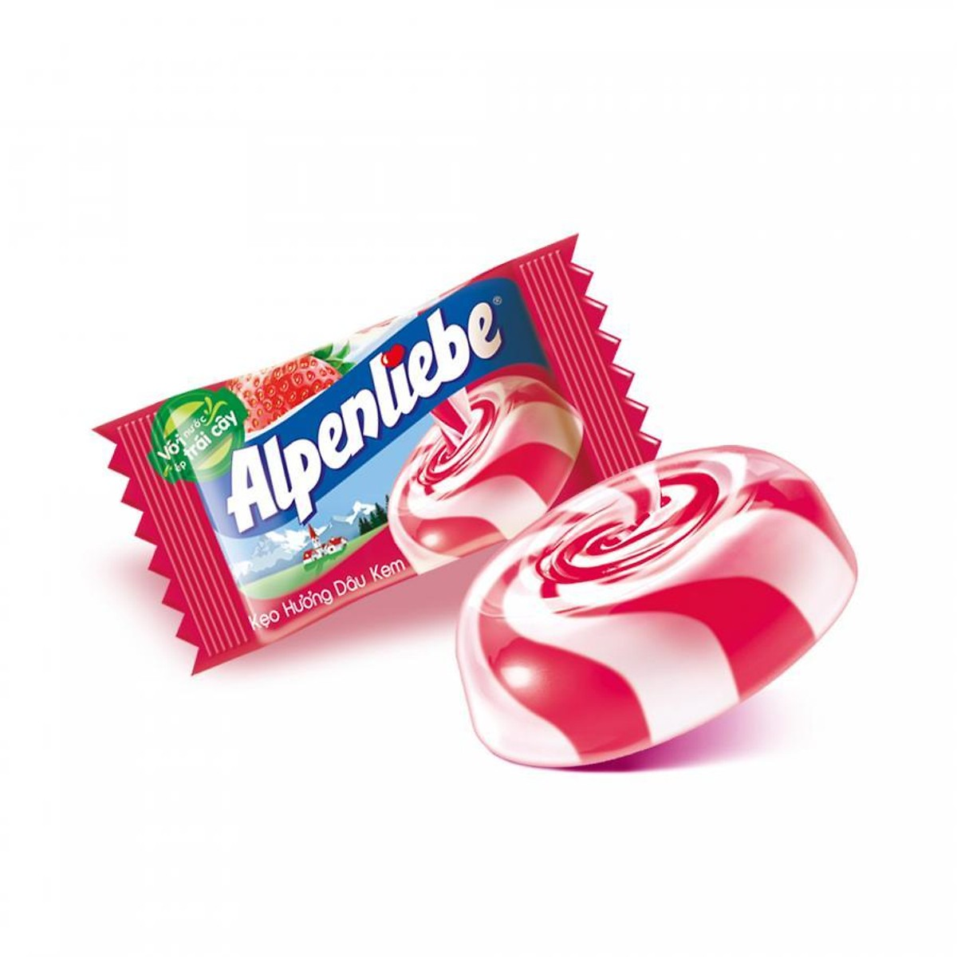
cái kẹo
ai

Slide 12
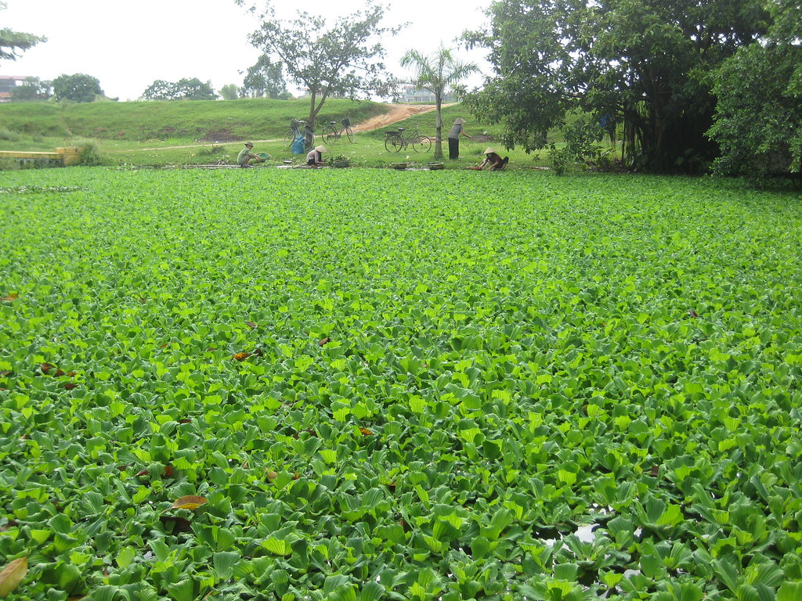
ao bèo
ao

Slide 13

ngôi sao
quả táo
cái kẹo
ao bèo

